Slide 1
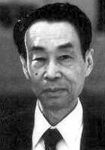
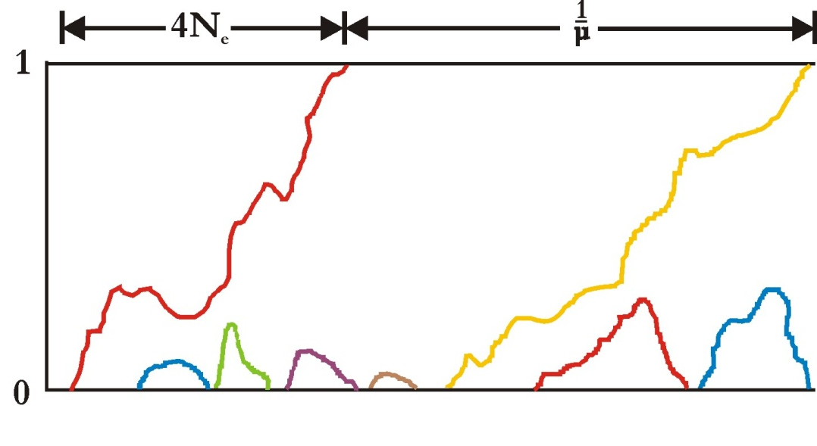
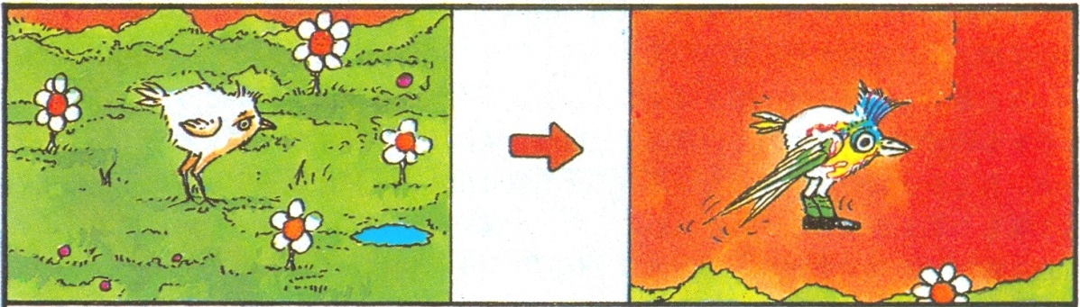
MOLEKULÁRNÍ EVOLUCE
ζ
α₁
α₂
α₁
G_{γ}
α2
δ
β
100
40
200
400
500

Slide 2
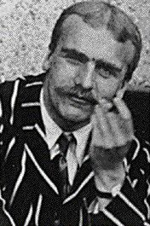
Substituční zátěž a selekční náklady
substituce = nahrazení jedné alely jinou (tj. fixace nově vzniklé alely)
jestliže se jedinec během svého života nerozmnoží, označujeme to jako
jeho genetickou smrt
J.B.S. Haldane (1957):
prospěšná mutace → fixace výhodné alely a nahrazení alely nevýhodné
dokud původní alela existuje v populaci, průměrná fitness nižší než
fitness maximální
J.B.S. Haldane

Slide 3



substituční zátěž^{*)}: ; pokud , L = 0
obecně
měří, do jaké míry je průměrný jedinec v populaci méně zdatný než
nejlepší genotyp
vyjadřuje pravděpodobnost, že průměrný jedinec zemře před svou
reprodukcí
*) mutační zátěž: vznik nevýhodné alely; segregační zátěž: náklady na homozygoty při
superdominanci (zvýhodnění heterozygotů)

Slide 4
Selekční náklady:
Nahrazení jedné alely v populaci za druhou si můžeme představit jako
„selektivní smrt“ původní alely
Čím je intenzita selekce vyšší, tím větší množství původní (nevýhodnější)
alely je v každé generaci z populace vyřazeno („zemře“)
Pokud by selekce byla příliš silná, mohla by způsobit extinkci celé
populace ⇒ nutná nadprodukce potomstva
např. jestliže poměr nepřeživších a přeživších alel 0,1/0,9 každý přeživší
jedinec by musel vyprodukovat o 1/9 potomků navíc,
ale jestliže poměr 0,999/0,001 → ∼1000 potomků navíc!
Haldane: horní limit selekčních nákladů ≈ substituce 1 genu/300 generací
⇒ evoluce nemůže probíhat moc rychle, selekční náklady by byly příliš
vysoké

Slide 5
NEUTRÁLNÍ TEORIE
MOLEKULÁRNÍ EVOLUCE
Moderní syntéza: debata selekce vs. drift
začátek 60. let 20. stol. → sekvence aminokyselin v proteinech
1966: elektroforéza proteinů
Richard Lewontin a Jack Hubby - Drosophila pseudoobscura;
Harry Harris - člověk
→ polymorfismus v přírodních populacích

Slide 6
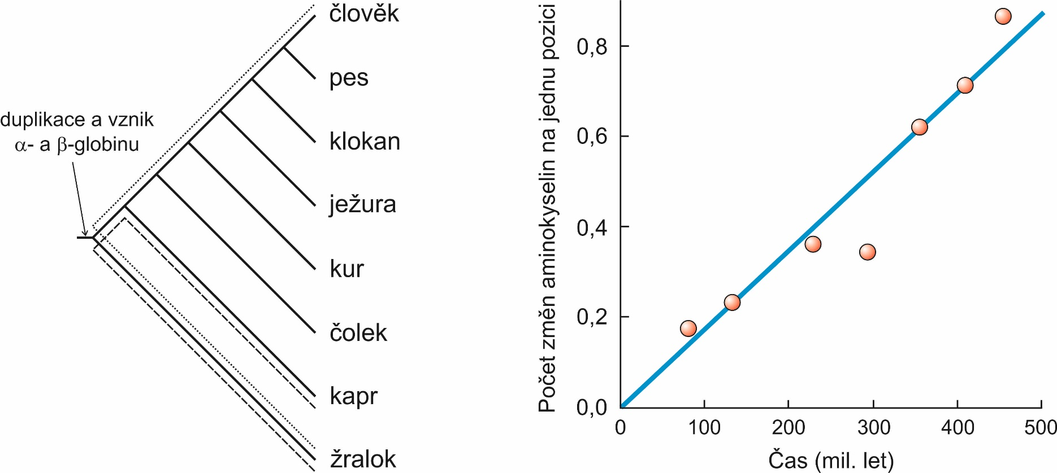
Data získaná do konce 60. let naznačovala, že:
Evoluce na molekulární úrovni probíhá konstantním tempem

Slide 7
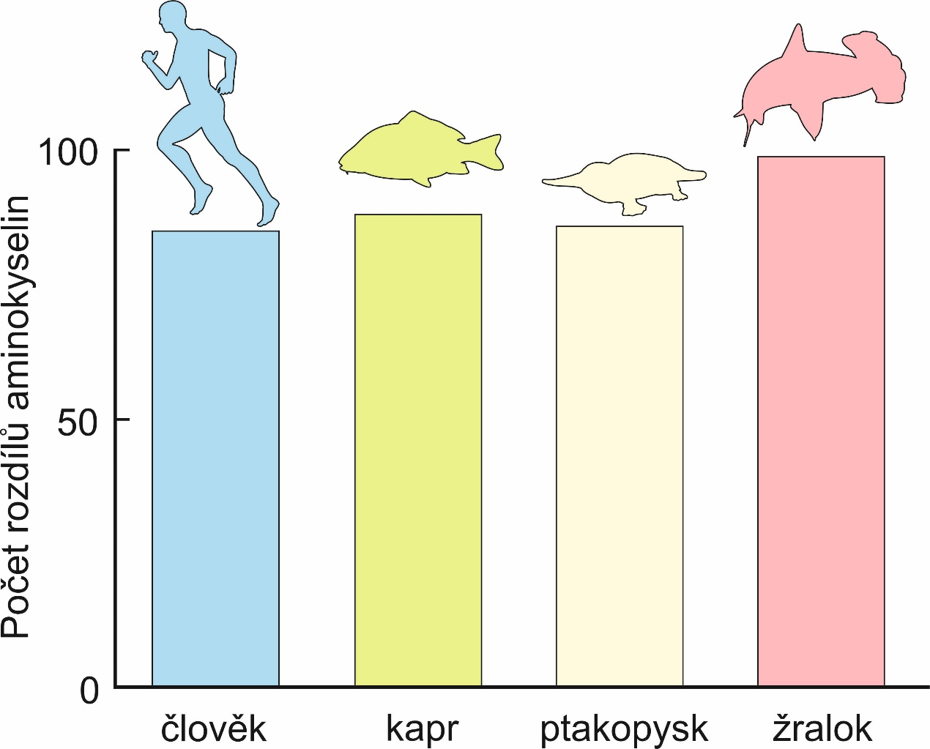
Evoluce na molekulární úrovni probíhá konstantním tempem
srovnání rozdílů AA mezi α- a β-globinem

Slide 8
Data získaná do konce 60. let naznačovala, že:
Rychlost molekulární evoluce je relativně vysoká
Rozsah genetické proměnlivosti v populacích je příliš vysoký
... obojí by vyžadovalo vysoké selekční náklady ⇒
polymorfismus nemůže být udržován selekcí

Slide 9
Proč v populacích tak velký polymorfismus?
Motoo Kimura: protože jsou alely neutrální, trvá mnoho generací, než
nová mutace dospěje k fixaci – během té doby je populace nutně
polymorfní = přechodný polymorfismus
Často během přechodu k fixaci dojde v dané alele k další mutaci ⇒
v dostatečně velké populaci bude v každém okamžiku velké
množství variability
Populace je v rovnováze driftu a mutace
M. Kimura
M. Kimura (1968)
J.L. King & T.H. Jukes (1969)
neutrální teorie
molekulární evoluce

Slide 10
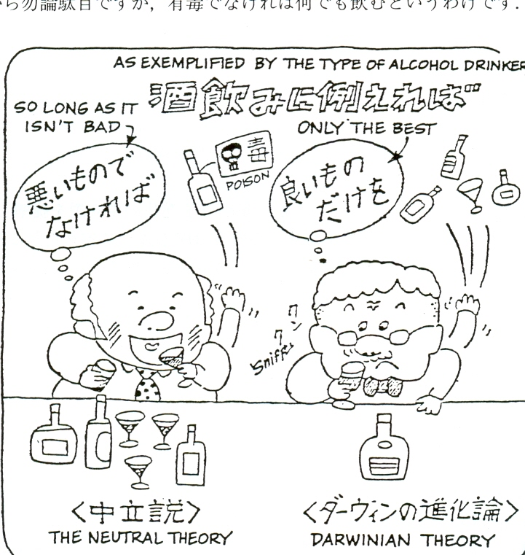

Slide 11
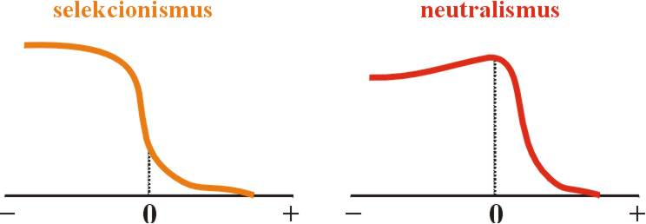
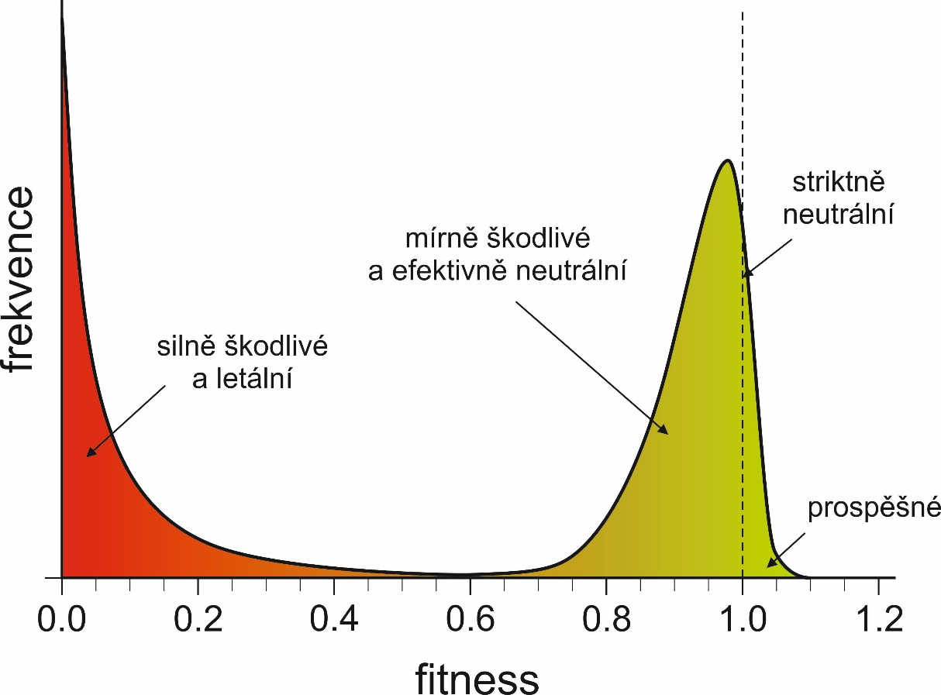
Základní postuláty neutrální teorie:
1. většina substitucí alel v populaci je neutrální (⇒ drift)

Slide 12
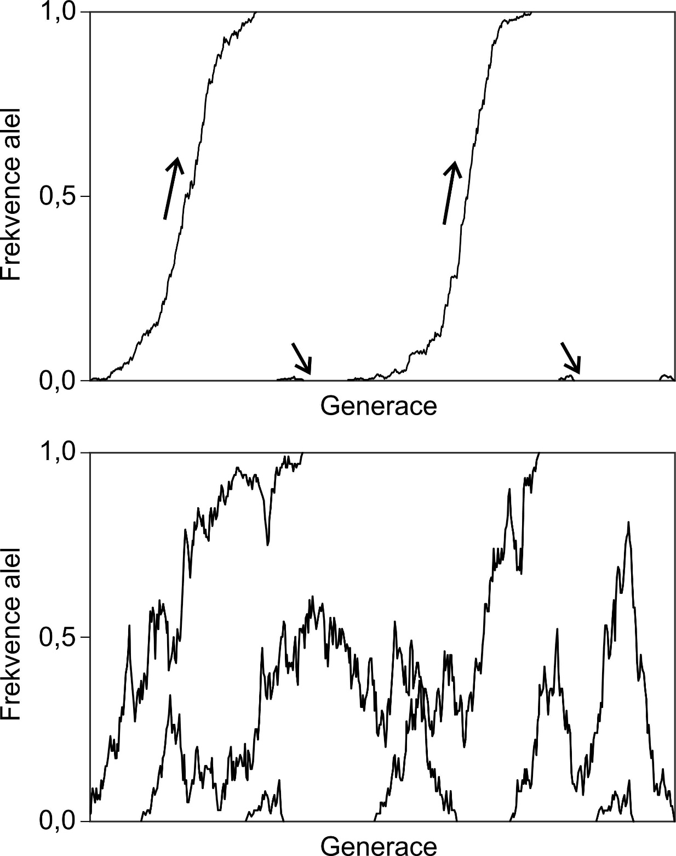
rychlá fixace výhodné mutace
rychlá eliminace nevýhodné mutace

Slide 13
většinou jen 1 alela v populaci
současná existence několika alel
neutrální alela se fixuje náhodně

Slide 14
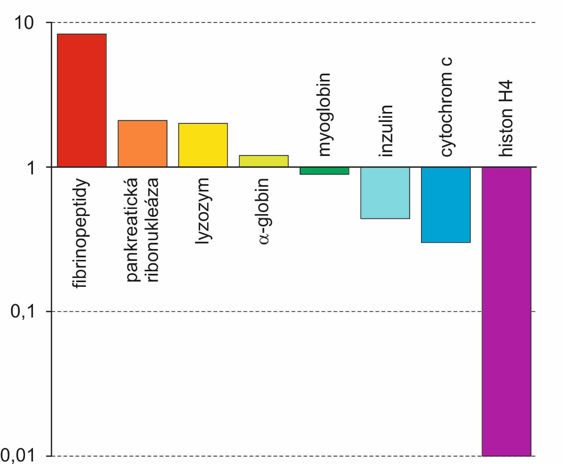
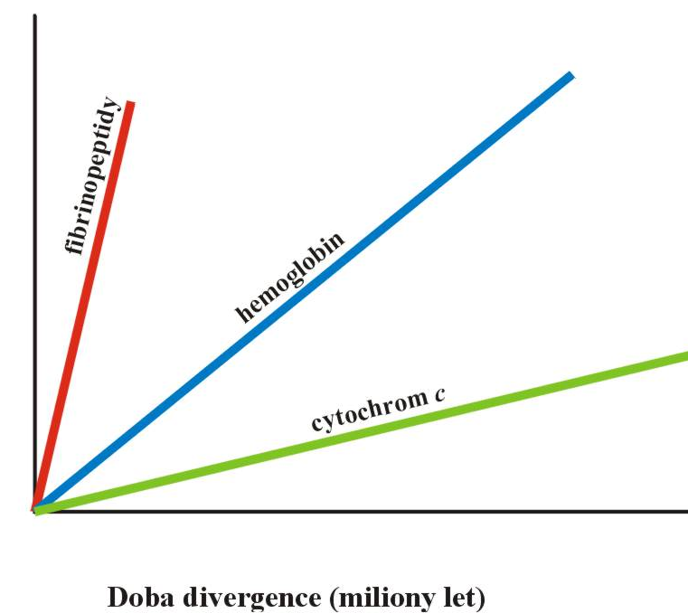
2. evoluční rychlost u různě důležitých proteinů se liší
fibrinopeptidy 8,3
pankreatická ribonukleáza 2,1
lyzozym 2,0
alfa-globin 1,2
inzulin 0,44
cytochrom c 0,3
histon H4 0,01

Slide 15

2. evoluční rychlost u různě důležitých proteinů se liší

Slide 16
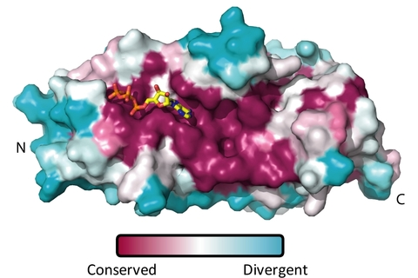
3. rozdílná evoluční rychlost na různých částech proteinu
(vazebná místa × strukturní oblasti)
Př.: transient receptor potential vanilloid (TRPV) channel protein:
molekula ATP
vazebné oblasti jsou evolučně konzervativnější

Slide 17
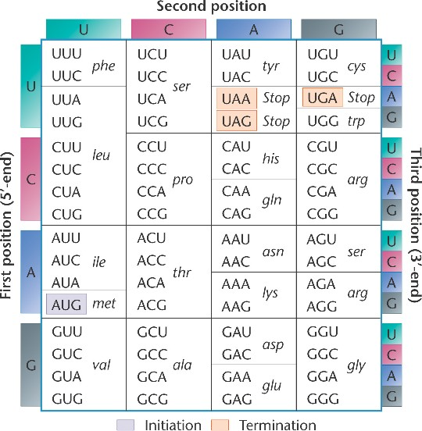
4. rozdílná evoluční rychlost na jednotlivých místech kodonu...
64 kodonů...
... ale 20 aminokyselin
všechny nesynonymní!

Slide 18
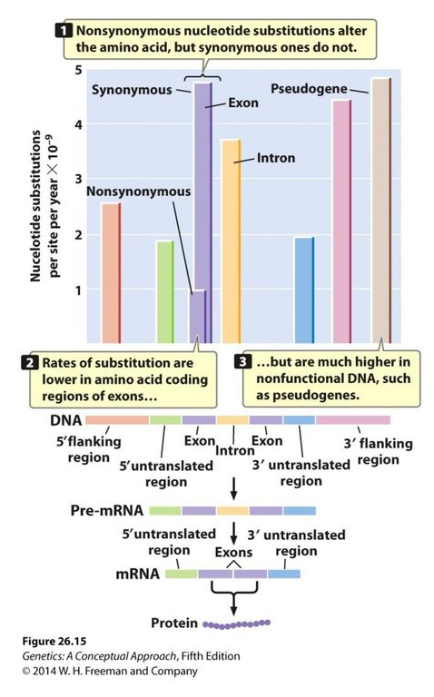
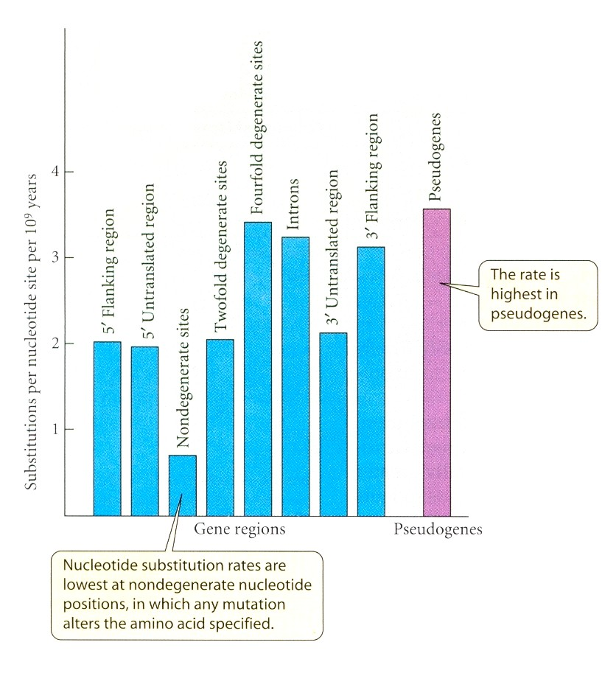
... a v různých částech genomu

Slide 19
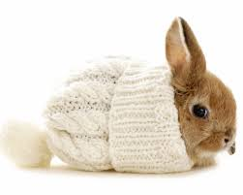

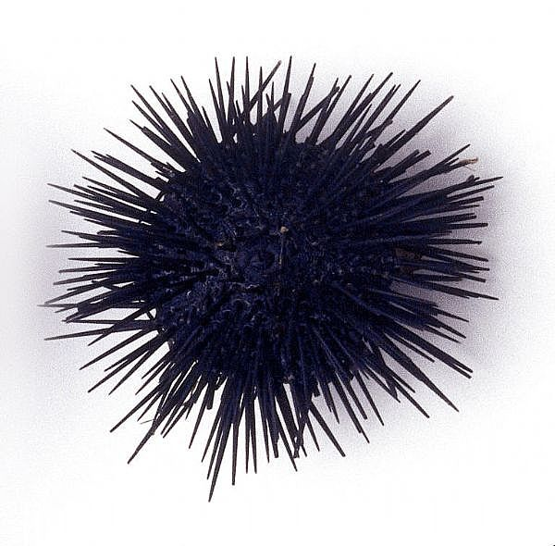
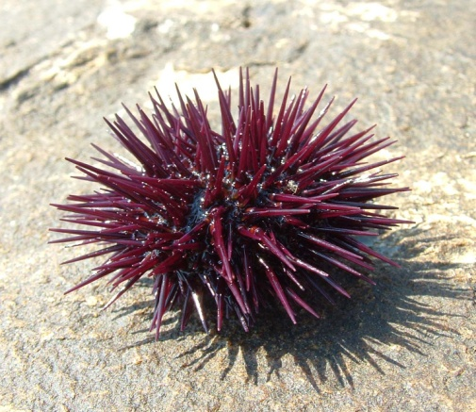
nadbytek synonymních nukleotidových záměn → hlavně na 3. pozici
M. Kimura (1977): sekvence mRNA člověka a králíka →
z 53 nukleotidových pozic 6 rozdílů, z nich jen 1 nesynonymní
× teoreticky by pouze 24 % rozdílů mělo být synonymních
podobně M. Grunstein (1976):
evoluční rychlost histonu H4 u 2 druhů mořských ježovek
84 bp mtDNA → 9 z 10 rozdílů synonymních

Slide 20
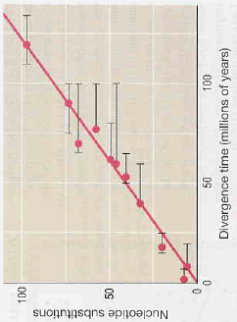
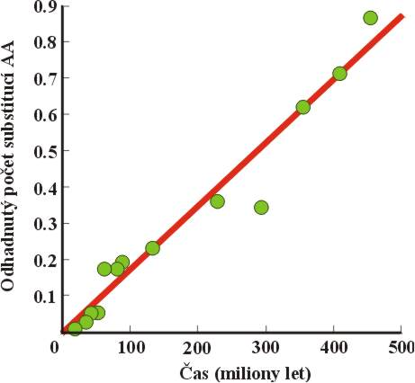
5. rychlost evoluce daného proteinu u různých druhů
přibližně konstantní
Kimura (1983), obratlovci, α-globin:
Wilson (1977), savci, 7 proteinů:

Slide 21
převážně se netýká morfologických, fyziologických a behaviorálních
znaků
nemůže vysvětlit vznik adaptací
mnoho škodlivých mutací, ty však rychle eliminovány selekcí
selekce působí i na molekulární úrovni, avšak většina mutací má velmi
malý účinek na fitness ⇒ důležitá role driftu
Haldaneův odhad selekčních nákladů je nadhodnocený:
selekce většinou měkká, ne tvrdá
frekvenčně závislá selekce místo superdominance
selekce nepůsobí na jednotlivé lokusy odděleně (epistáze)

Slide 22
Rychlost molekulární evoluce:
Podle neutrální teorie rychlost molekulární evoluce závisí jen na
rychlosti neutrálních mutací μ, ne na velikosti populace
Jak je to možné?
V malé populaci rychlejší fixace, ale menší počet mutací
⇒ delší interval mezi fixacemi

Slide 23
průměrná doba fixace = 4N_{e}
průměrný interval mezi fixacemi = 1/μ
větší populace:
za generaci více mutací
větší populace:
za generaci větší počet mutací, ale fixace pomalejší
menší populace:
fixace rychlejší, ale menší počet mutací

Slide 24
Pravděpodobnost fixace nové mutace = 1/(2N_{e})
Průměrný počet neutrálních mutací/generaci = 2N_{e}μ
Frekvence substituce (nahrazení jedné alely za jinou v populaci):
1/(2N_{e}) × 2N_{e}μ = μ
rychlost neutrální evoluce není závislá na N_{e}, ale
jen na frekvenci neutrálních mutací μ

Slide 25
Průměrná rovnovážná heterozygotnost:
větší populace
⇒ vyšší heterozygotnost
, kde θ = 4N_{e}μ
neustálý vznik nových mutací ⇒ zvýšení proměnlivosti
× její eroze driftem
⇒ neustálé nahrazování jedné alely za druhou
Dochází k rovnováze mutace a driftu ⇒ polymorfismus
(na rozdíl od rovnováhy mutace a selekce) je přechodný

Slide 26

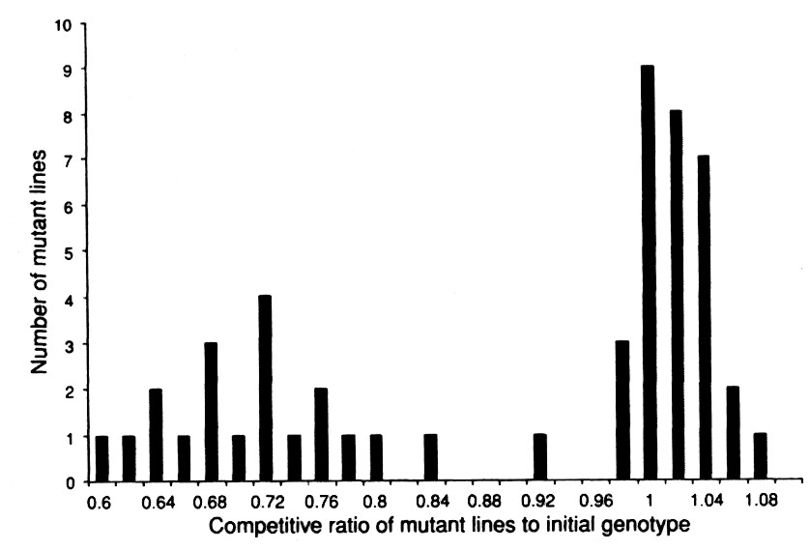
Frekvence neutrálních substitucí:
Zeyl & DeVisser (2001):
kvasinka Saccharomyces cerevisiae
50 populací,
1 jedinec v každé generaci
experiment nezachycuje extrémně škodlivé mutace (letalita)
bimodální rozdělení mutací
škodlivé
prospěšné

Slide 27
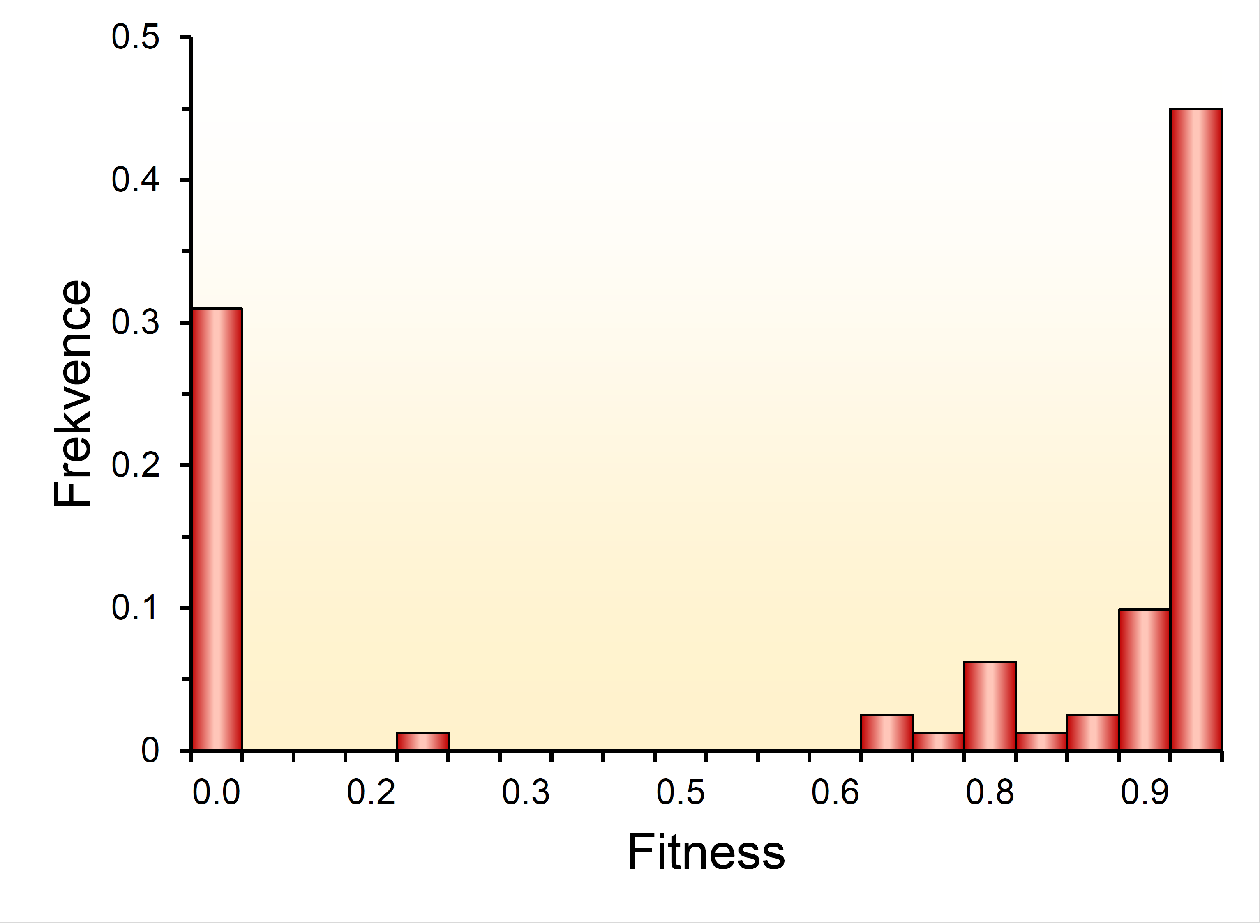
kvasinka
RNA viry

Slide 28
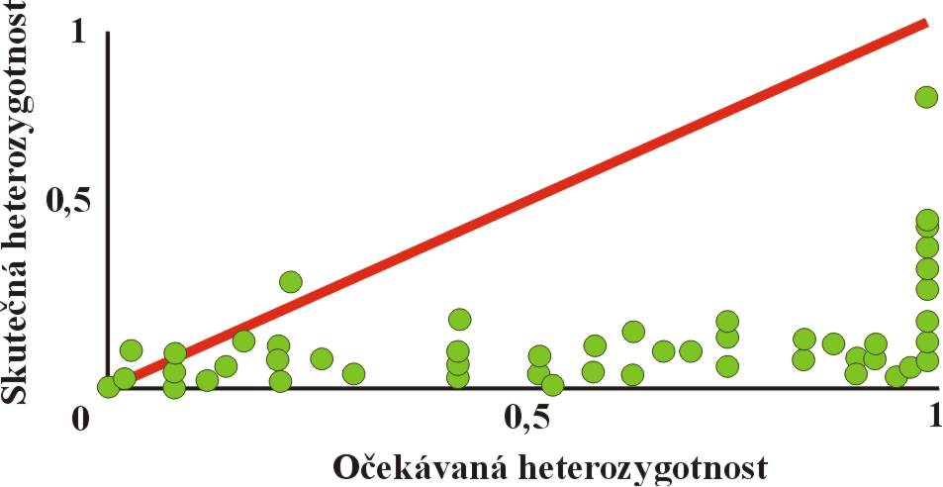
Test neutrální teorie: rozsah heterozygotnosti
heterozygotnost podle NT
Skutečná heterozygotnost nižší, než předpokládá NT

Slide 29
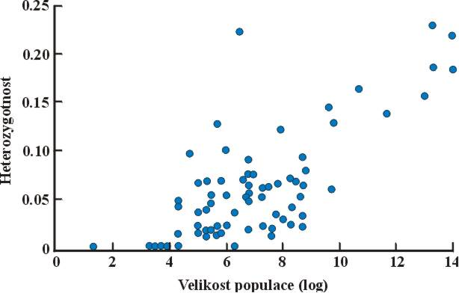
Test neutrální teorie: rozsah heterozygotnosti
Vzhledem k obrovskému rozsahu populačních velikostí je rozsah heterozygotností příliš malý

Slide 30

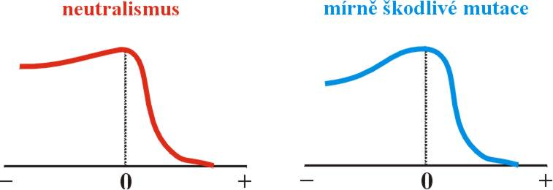
Odchylky měření rozsahu heterozygotnosti od predikcí se snažila vysvětlit Tomoko Ohtová:
mírně škodlivé mutace
(slightly deleterious mutations, SDM)
v malých populacích
se chovají jako efektivně neutrální alely
substituce i mírně škodlivých alel
Notes:
Pozn.: protože q = 1/(2N), bude čitatel v rovnici zjednodušen na 1 – e^2s

Slide 31
Pravděpodobnost fixace neutrální,
výhodné a škodlivé mutace:
Př.: Jaká je pravděpodobnost fixace mutace v populaci o N_{e} = 1000?
neutrální mutace (s = 0): P = 0,05 %
výhodná mutace (s = 0,01): P = 2 %
výhodná mutace (s = 0,001): P = 0,2 %
škodlivá mutace (s = -0,001) P = 0,004 %
čím víc s → 0, tím vyšší „neutralita“
Z toho plyne, že
1) všechny výhodné mutace nemusí být v populaci zafixovány
2) Naopak s malou pravděpodobností mohou být
zafixovány i škodlivé mutace
Notes:
Pozn.: protože q = 1/(2N), bude čitatel v rovnici zjednodušen na 1 – e^2s

Slide 32
Jaká je pravděpodobnost fixace mutace v populaci o N_{e} = 10 000?
neutrální mutace (s = 0): P = 0,005 %
výhodná mutace (s = 0,01): P = 2 %
výhodná mutace (s = 0,001): P = 0,2 %
škodlivá mutace (s = -0,001) P ≈ 0 %
ve velké populaci je P výhodné alely stejná jako v malé, ale pro škodlivou alelu P → 0

Slide 33
Závěr:
1) ve velkých populacích hraje mnohem větší roli selekce
a naopak s klesající velikostí roste relativní význam driftu
2) existuje nepřímá úměra mezi škodlivostí mutace a velikostí populace: čím se škodlivost alely blíží nule, tím větší může být populace, ve které se může fixovat (drift převýší negativní selekci) a naopak, čím je selekce proti škodlivé mutaci silnější, tím menší musí být populace, aby drift hrál určující roli
3) To znamená, že v malých populacích se mírně škodlivé mutace chovají jako efektivně neutrální

Slide 34
Molekulární hodiny
Zuckerkandl & Pauling (1962-65)
rychlost substitucí AA nebo nukleotidů je konstantní

Slide 35

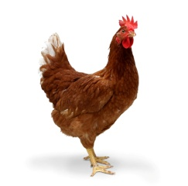

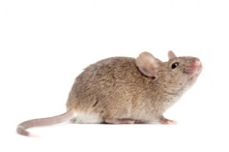
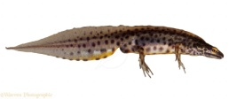
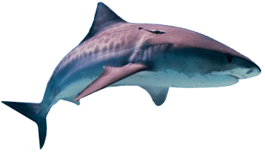
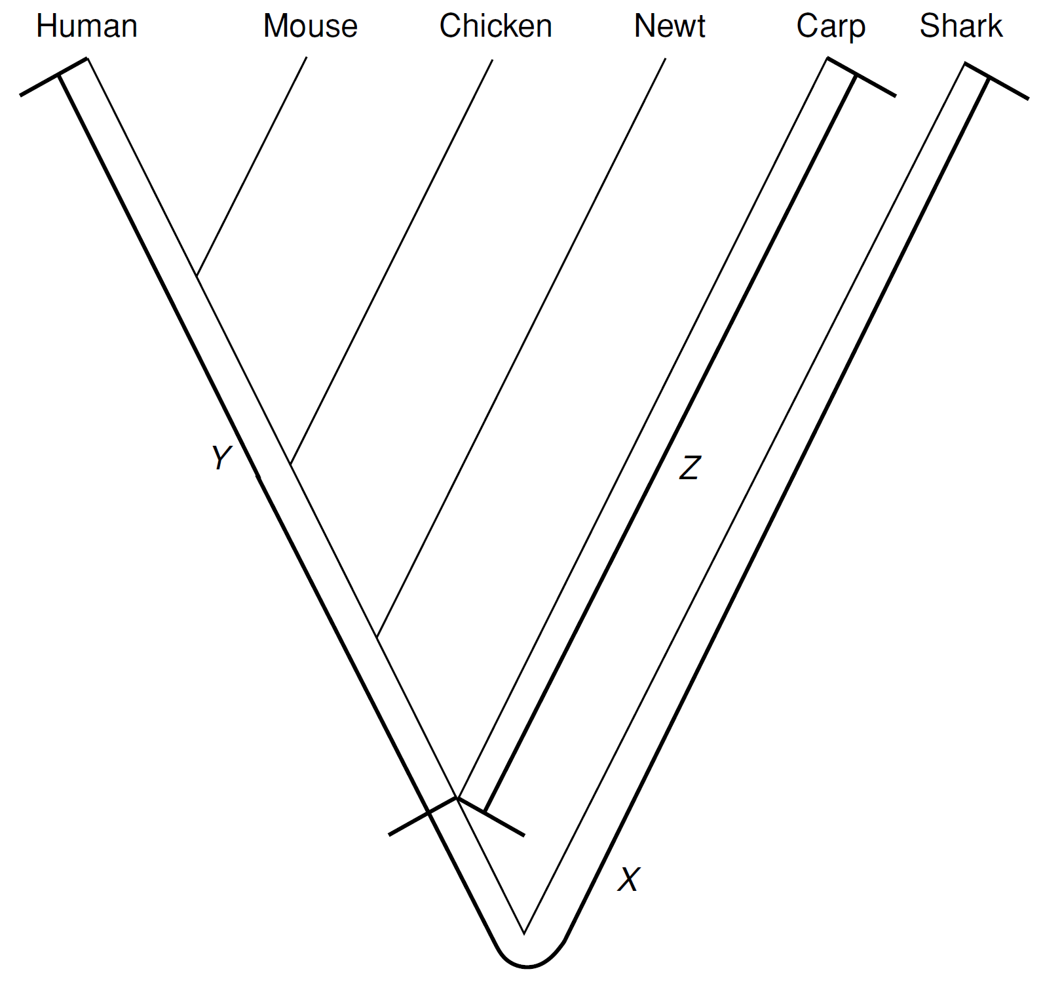
sekvence AA α-řetězce hemoglobinu 6 druhů obratlovců:
přestože kapr a žralok morfologicky podobnější, žralok je stejně vzdálen od kapra jako od člověka
⇒ rozdíly v AA se kumulují konstantně v čase bez ohledu na fenotypovou evoluci
Stejná vzdálenost člověka a myši nebo čolka od žraloka ⇒ žádný vliv generačního času
XY = XZ

Slide 36
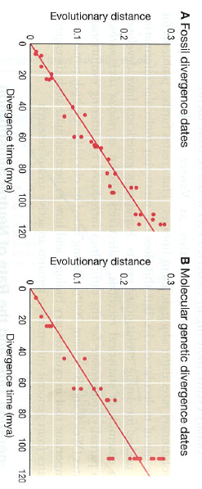
Generační, nebo absolutní čas?
Akumulace neutrálních substitucí u placentáních savců:
obě datovací metody ukazují téměř konstantní tempo nezávislé na generačním čase

Slide 37
Velikost populace a generační čas:
druhy s většími populacemi mají tendenci mít kratší generační čas
⇒ možné vysvětlení závislosti na absolutním čase: v menších populacích
dochází k substituci i mírně škodlivých alel

Slide 38
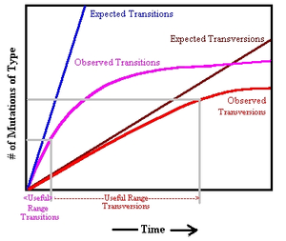
Molekulární hodiny ale „netikají“ u různých skupin stejně
např. kytovci < „sudokopytníci“< primáti < myšovití hlodavci
u primátů opice Starého světa > „lidoopi“ > člověk
Problém saturace sekvencí:
→ použití vhodného evolučního modelu („narovnání“ křivky)
metoda relaxovaných molekulárních hodin

Slide 39
Spojená evoluce a molekulární tah
ribozomální DNA
globinové geny
dvojice druhů lidoopů se vzájemně liší ∼ 2,5 AA substitucemi v α1 i α2 genu ...
ζ
α₁
α₂
ε
G_{γ}
α2
δ
β
... mezi α1 a α2 genem je akumulováno velmi málo rozdílů ...
100
40
200
... ve skutečnosti je daná duplikace starší než 300 milionů let
400
současné geny vznikly sérií duplikací
500
molekulární hodiny v tomto případě neplatí, geny se
nevyvíjí nezávisle – evoluce je spojená

Slide 40
Gabriel Dover (1982): Molekulární tah (molecular drive)
mechanismus odlišný od selekce a driftu
Mechanismy spojené evoluce:
1. nestejnoměrný crossing-over
×
získání
mutantní kopie
1
2
3
×
×
1
2
3
ztráta
normální kopie
ztráta kopie
2
3
×
získání
mutantní kopie
1
1
2
3
3
získání
kopie
... atd. ...

Slide 41
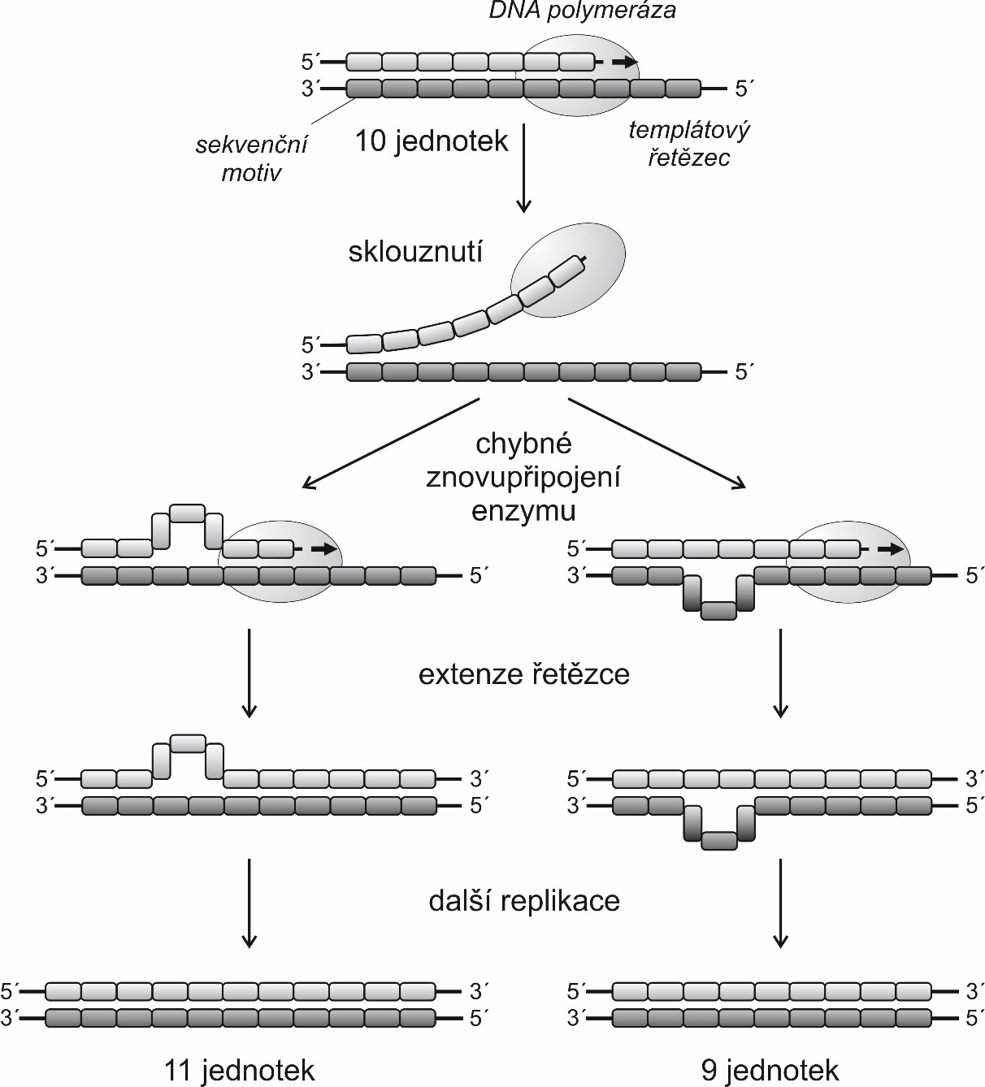
2. sklouznutí nukleotidového řetězce (slippage)

Slide 42
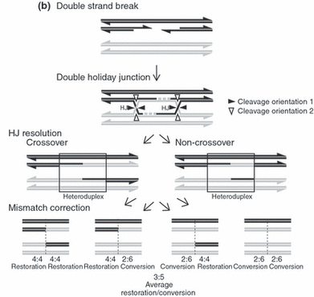
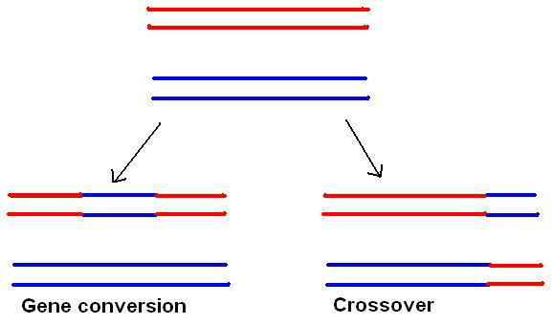
3. genová konverze
Závěr:
důsledkem nestejnoměrného crossing-overu a sklouznutí řetězce je změna počtu kopií
důsledkem nestejnoměrného c-o a genové konverze je
homogenizace sekvencí

